Slide 1
外汇交易系统
课程导言
中国外汇交易中心 邬桐 wutong@chinamoney.com.cn

Slide 2
课程作业 …………………………………………………………………………………………
研究报告
《国际国内金融电子交易平台》或《中美贸易摩擦与人民币国际化》研究报告，二选其一
完成形式
撰写研究报告和Presentation
6月6日，提交研究报告，必做
6月1日，主动申请上台Presentation，选做(额外加分)
没有完成研究报告的同学，无法获得相应分数
学习回报
课程成绩
CFETS奖学金

Slide 3
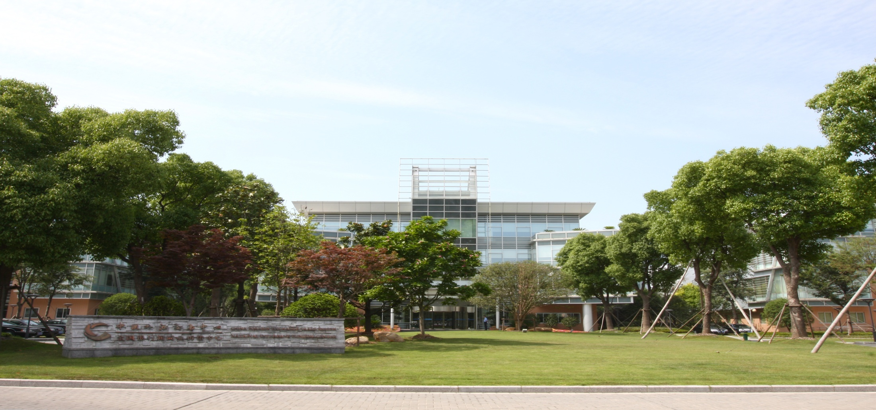
谢谢！
欢迎访问 www.chinamoney.com.cn

